Slide 1
Моделирование жизненного цикла дерева
Студент Левушкин Илья Кириллович
Руководитель Клорикьян Петрос Вазгенович

Slide 2
Цель и задачи
﻿Целью данного курсового проекта является анализ методов моделирования трехмерных изображений, а также методов генерации реалистичных деревьев, их сравнение и реализация наиболее подходящего из них для решения поставленного индивидуального задания.
Для реализации поставленной цели должны быть выполнены следующие задачи:
1) анализ существующих решений по моделированию деревьев;
2) анализ этапов моделирования 3D-изображения;
3) выбор наиболее эффективных алгоритмов моделирования 3D-изображения;
4) исследование и реализация геометрических преобразования для 3D-изображений;
5) реализация всей модели в приложении.

Slide 3
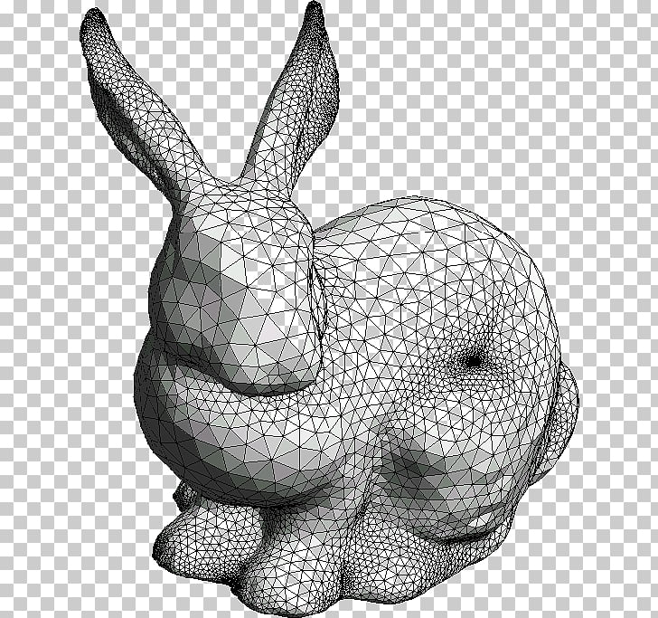
Модель представления объектов сцены
Большинство трехмерных алгоритмов работают исключительно с многоугольниками, поэтому для описания формы многогранного трёхмерного объекта удобно использовать полигональную сетку, которая состоит из вершин, рёбер и граней.На рисунке ниже продемонстрирован пример трехмерного объекта, представленного в виде треугольной полигональной сетки.

Slide 4
Модель представления объектов сцены
Гранями полигональной сетки обычно являются треугольники,так как у треугольника есть ряд особенностей, которые делают его наиболее подходящим для применения в моделировании объектов:
1) любой треугольник является выпуклым, поэтому разбиение тел на треугольники упрощает рендеринг;
2) любой многоугольник может быть разбит на некоторое определенное количество треугольников;
3) в треугольнике относительно легко можно восстановить нормаль к исходной поверхности, что актуально для алгоритмов закраски;
4) невырожденный треугольник всегда задает одну плоскость и расположен в одной плоскости.

Slide 5
Модель представления объектов сцены
﻿Существуют самые различные способы хранения полигональной сетки трёхмерного объекта. Но так как основная цель данной работы заключается в изучении моделирования реалистичных деревьев, то полигональная сетка будет представлять из себя массив полигонов - треугольников, задающимися координатами вершин.

Slide 6
﻿Алгоритм генерации деревьев
В курсовом проекте для генерации каркаса дерева был использован алгоритм, основывающийся на модели Хонды.
﻿Основная идея модели Хонды состоит в следующем:
1) сегменты дерева прямые, площадь их поперечного сечения не рассматривается;
2) в течение итерации материнский сегмент производит два дочерних;
3) длина двух дочерних сегментов короче материнского в r1 и r2 раз
4) ﻿материнский сегмент и два его дочерних находятся в одной плоскости ветвления. Дочерние сегменты выходят из материнского под углами ветвления alpha1 и alpha2;

Slide 7
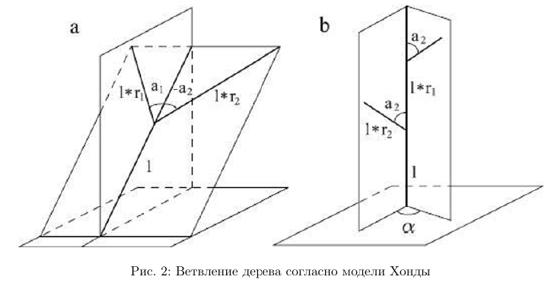
Алгоритм генерации деревьев
5) в связи с действием гравитационной силы, плоскость ветвления является «ближайшей к горизонтальной плоскости», иными словами, линия, перпендикулярная материнскому сегменту и лежащая в плоскости ветки — горизонтальная. Исключение делается для веток, присоединенных к главному стволу. В этом случае используется постоянный угол расхождения alpha.

Slide 8
﻿Генерация массива каркасов дерева для каждого момента времени
﻿Для моделирования процесса роста дерева было решено уменьшать пропорционально индивидуальные характеристики дерева, а именно: радиус ствола, длину ствола, угол между главными ветками, углы между веткой и исходящей из нее веткой, до тех пор пока они не станут меньше заранее заданного минимального значения.
Таким образом будет сгенерировано определенное количество деревьев с пропорционально уменьшающимися параметрами.

Slide 9
Удаление невидимых поверхностей
В данном курсовом проекте в качестве алгоритма удаления невидимых линий и граней был использован алгоритм, использующий z-буфер.
Данный алгоритм является одним из простейших алгоритмов удаления невидимых линий и поверхностей. Алгоритм работает в пространстве изображений.
Идея Z-буфера является простым обобщением идеи о буфере кадра. Буфер кадра используется для запоминания атрибутов каждого пиксела в пространстве изображения. Z-буфер - это отдельный буфер глубины, используемый для запоминания координаты Z или глубины каждого видимого пиксела в пространстве изображения.

Slide 10
Удаление невидимых поверхностей
В процессе работы глубина или значение Z каждого нового пиксела, который нужно занести в буфер кадра, сравнивается с глубиной того пиксела, который уже занесен в Z-буфер. Если это сравнение показывает, что новый пиксел расположен впереди пиксела, находящегося в буфере кадра, то новый пиксел заносится в этот буфер и, кроме того, производится корректировка Z-буфера новым значением Z. Если же сравнение дает противоположный результат, то никаких действий не производится. Вычислительная сложность данного алгоритма, которая равна O(N*M*K), где M*N – количество пикселей в буфере кадра, K – количество многоугольников.

Slide 11
Алгоритм закраски
﻿В курсовом проекте используется алгоритм тонировки Гуро, так как он требует меньшего количества вычислений, чем алгоритм закраски Фонга и не сильно уступает в получении реалистичностого изображения по сравнению с плоским алгоритмом закраски.
﻿Метод Гуро основан на идее закрашивания грани не сплошным цветом, а плавно изменяющимися оттенками. При данном виде закраски интерполируется значение интенсивности, что позволяет получить сглаженное изображение.

Slide 12
Алгоритм закраски
﻿Процесс закраски Гуро можно разделить на 4 этапа:
1) вычисление векторов нормалей к каждой грани;
2) вычисление векторов нормалей к каждой вершине грани путем усреднения нормалей к граням;
3) вычисление значений интенсивности в вершинах грани;
4) закраска многоугольника путем интерполяции значений интенсивности в вершинах сначала вдоль каждого ребра, а затем и между ребрами вдоль каждой сканирующей строки.

Slide 13
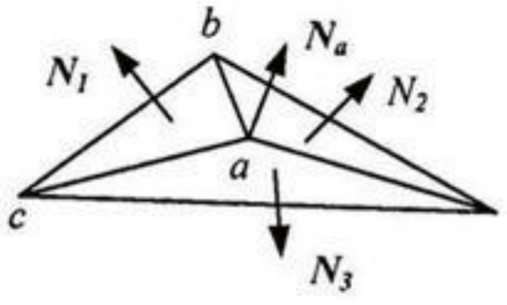
Вычисление интенсивностей в вершинах треугольника
Intense[i] = angle_cos[i] * source.GetIntense() + const_light
Intense[i] – интенсивность в i-q вершине angle_cos[i] – угол между вектором от источника света к i-й вершине и нормальню к этой вершине
Source.GetIntense() – интенсивность источника
Const_light – интенсивность рассеянного света
Na = (N1 + N2 + N3) / 3

Slide 14
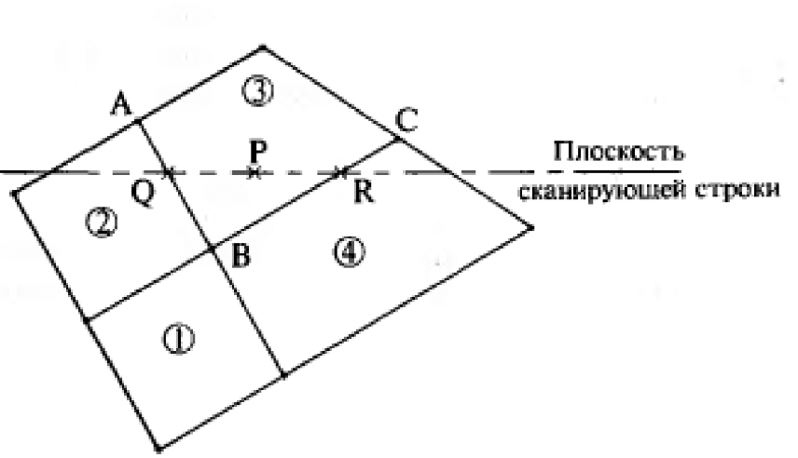
Расчет интенсивности
U = AQ / AB
IQ = U * IA + (1 – U) * IB
W = CR / BB
IR = W * IC + (1 – W) * IB
T = QP / QR
IP = T * IQ + (1 – T) * IR

Slide 15
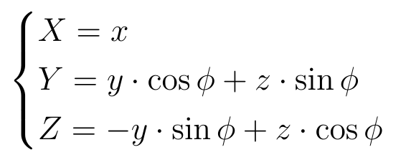
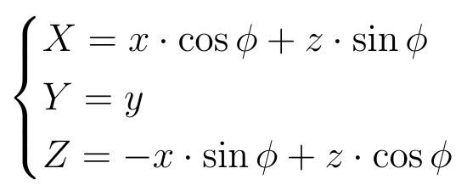
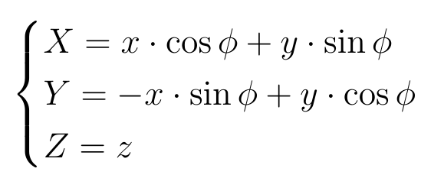
Трехмерные аффинные преобразования
В процессе работы программы возникает необходимость преобразования объектов сцены – их поворота. Для трехмерного пространства любое аффинное преобразование может быть представлено последовательностью простейших операций. Ниже приведены уравнения для поворота объекта относительно каждой из трех координатных осей на угол φ.

Slide 16
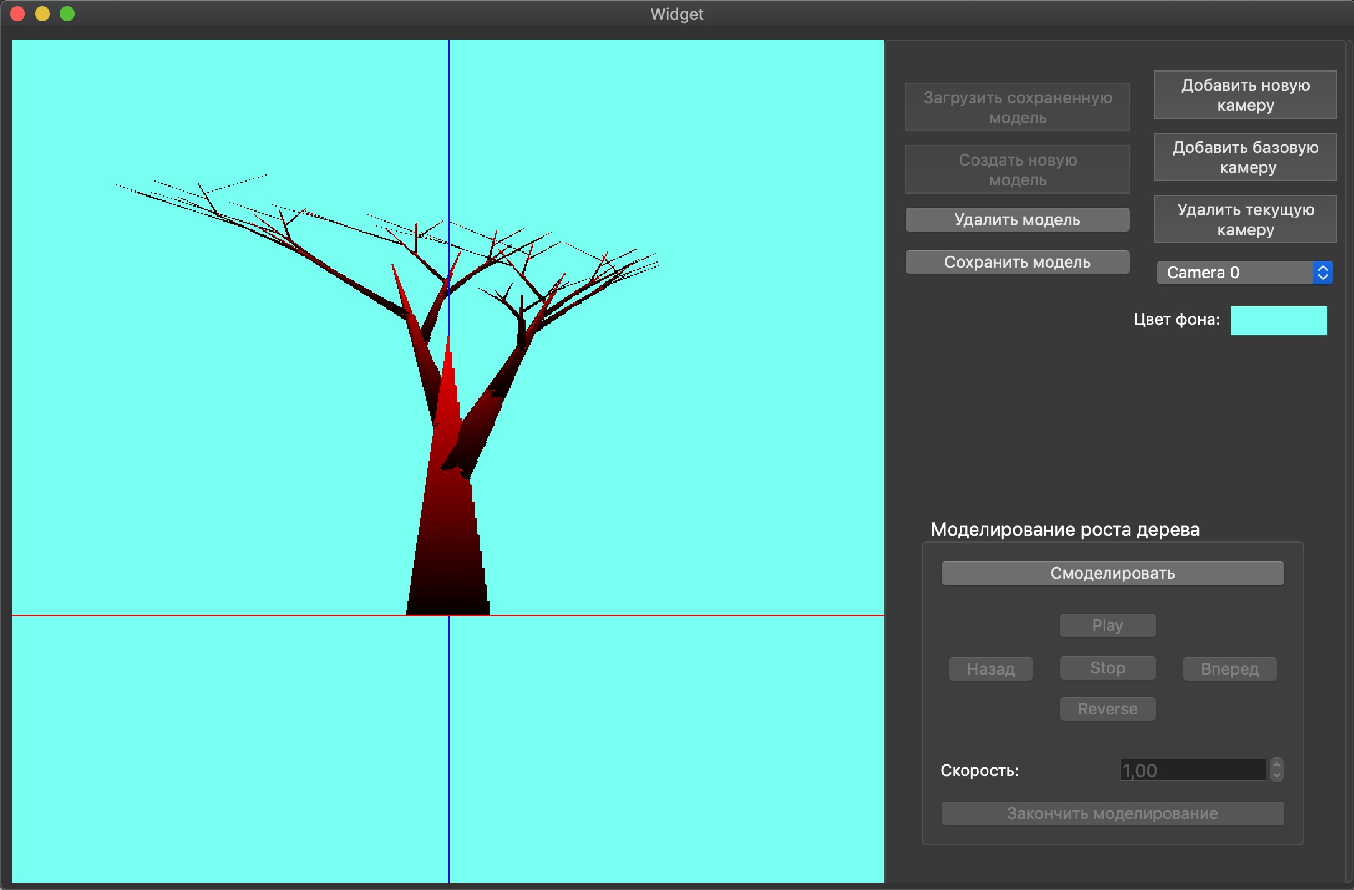
Интерфейс программы
﻿Интерфейс программы состоит из окна вывода изображения, имеющего фиксированный размер 700x700 пикселей, и набора виджетов, позволяющих пользователю взаимодействовать с программой.

Slide 17
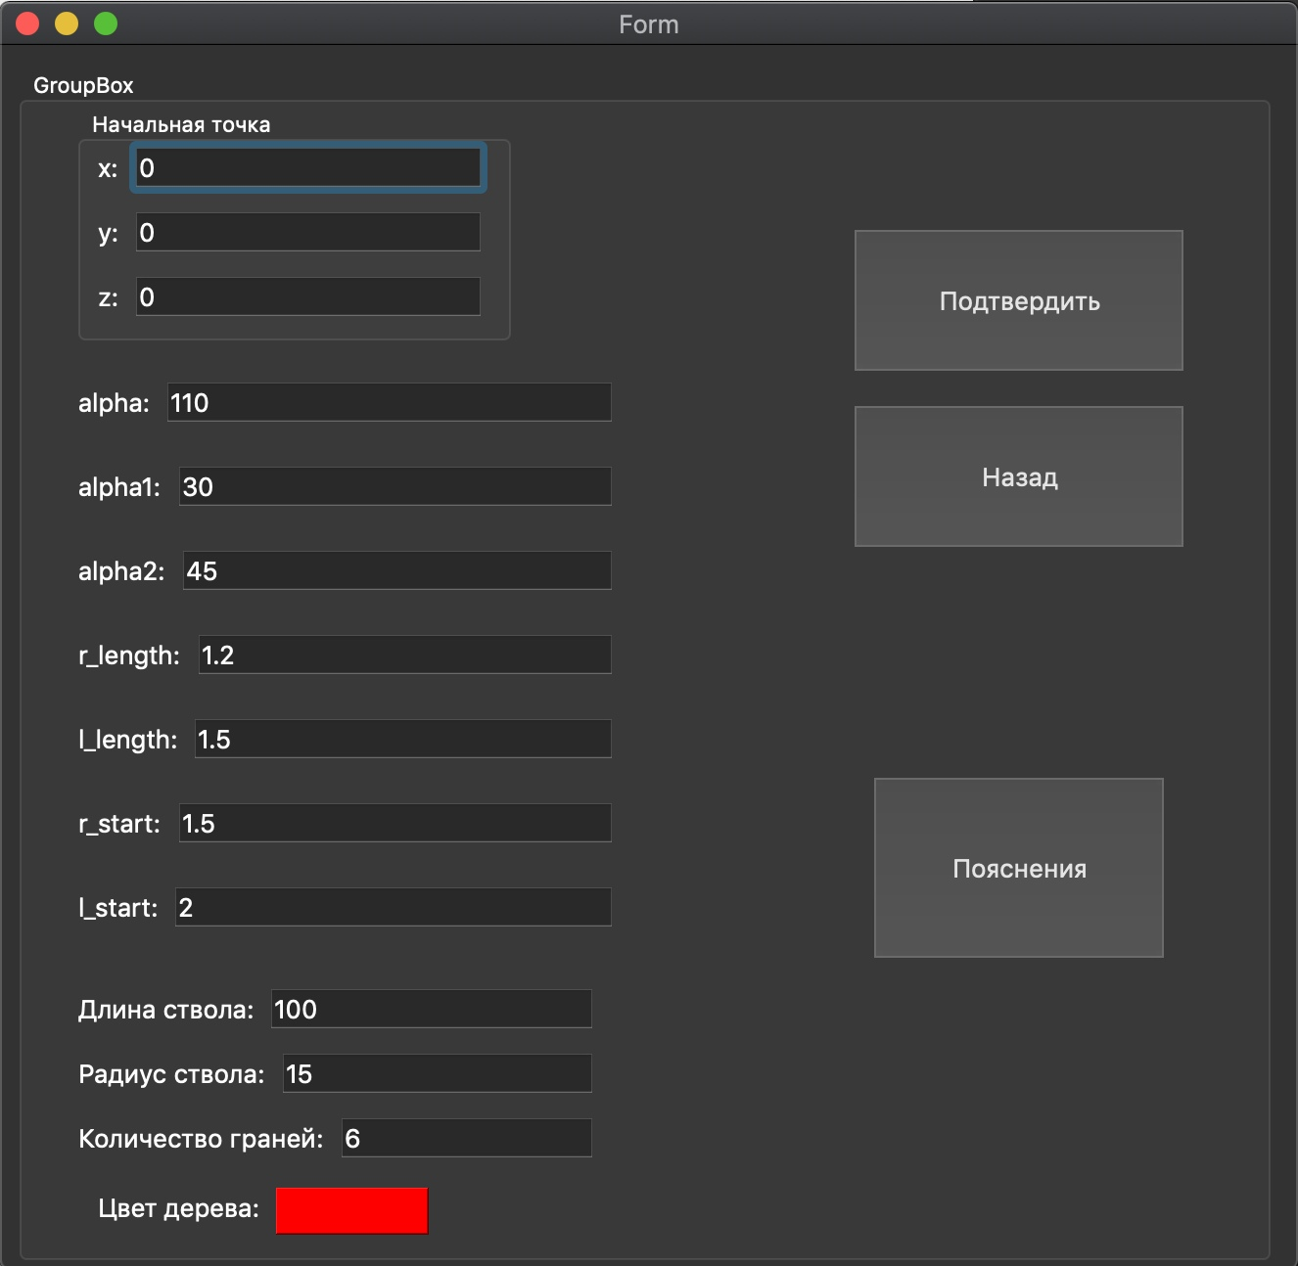
Интерфейс программы
﻿При запуске программы пользователю предоставляется возможность выбрать, хочет ли он загрузить готовые параметры дерева, или же он хочет задать их вручную. Если он выбирает загрузку параметров, то перед ним выскакивает каталог файлов, из которых ему необходимо будет выбрать модель. В другом случае перед ним появится окно с параметрами дерева, которое будет сгенерировано, их необходимо заполнить.

Slide 18
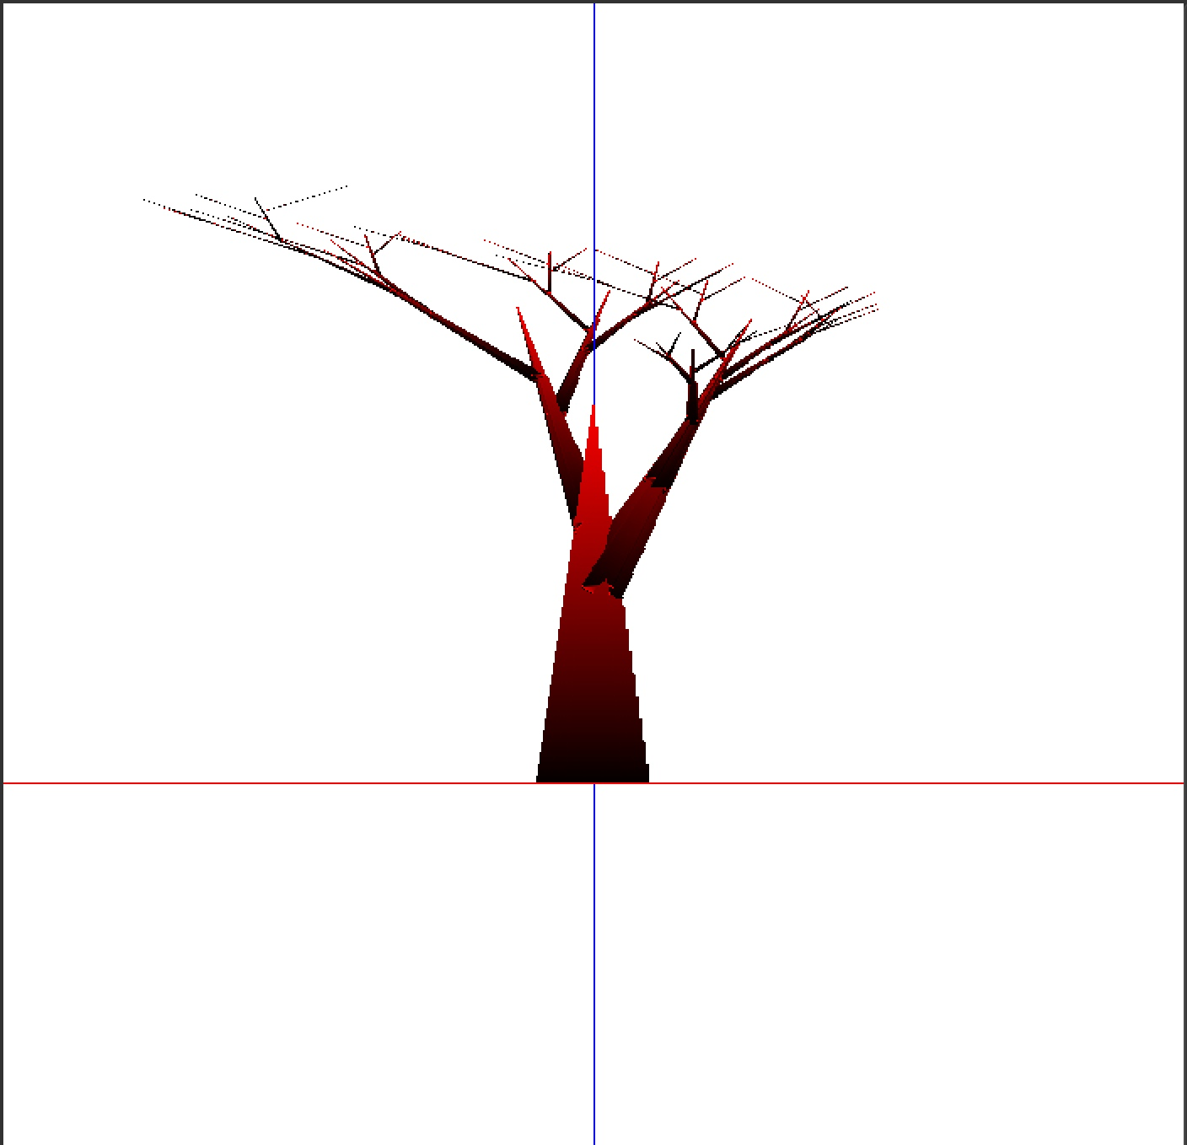
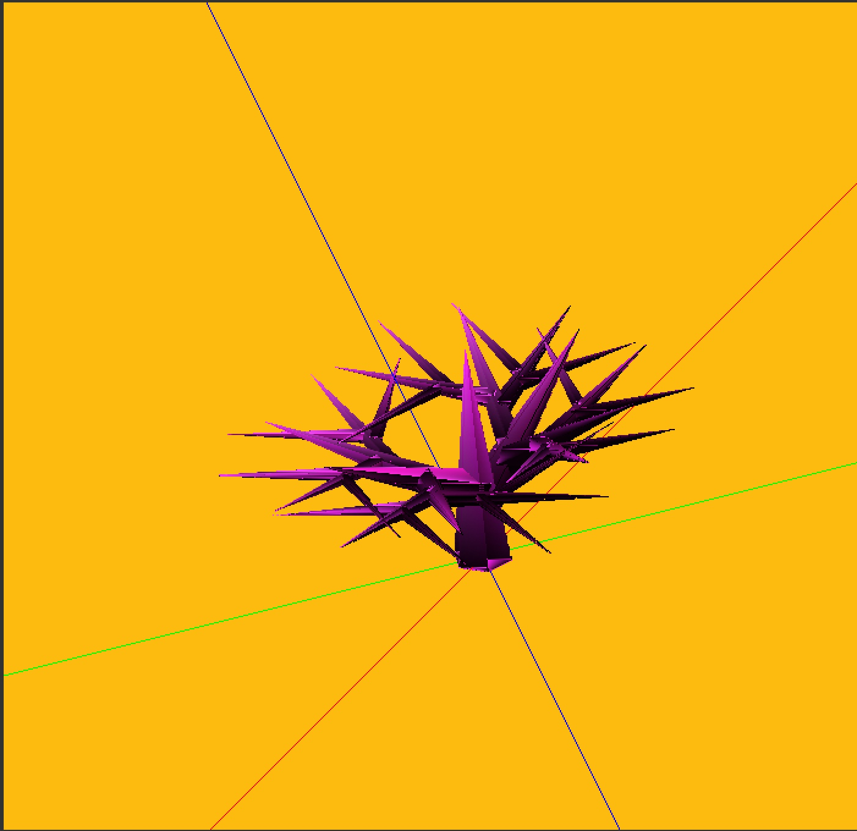
Тестирование программы

Slide 19
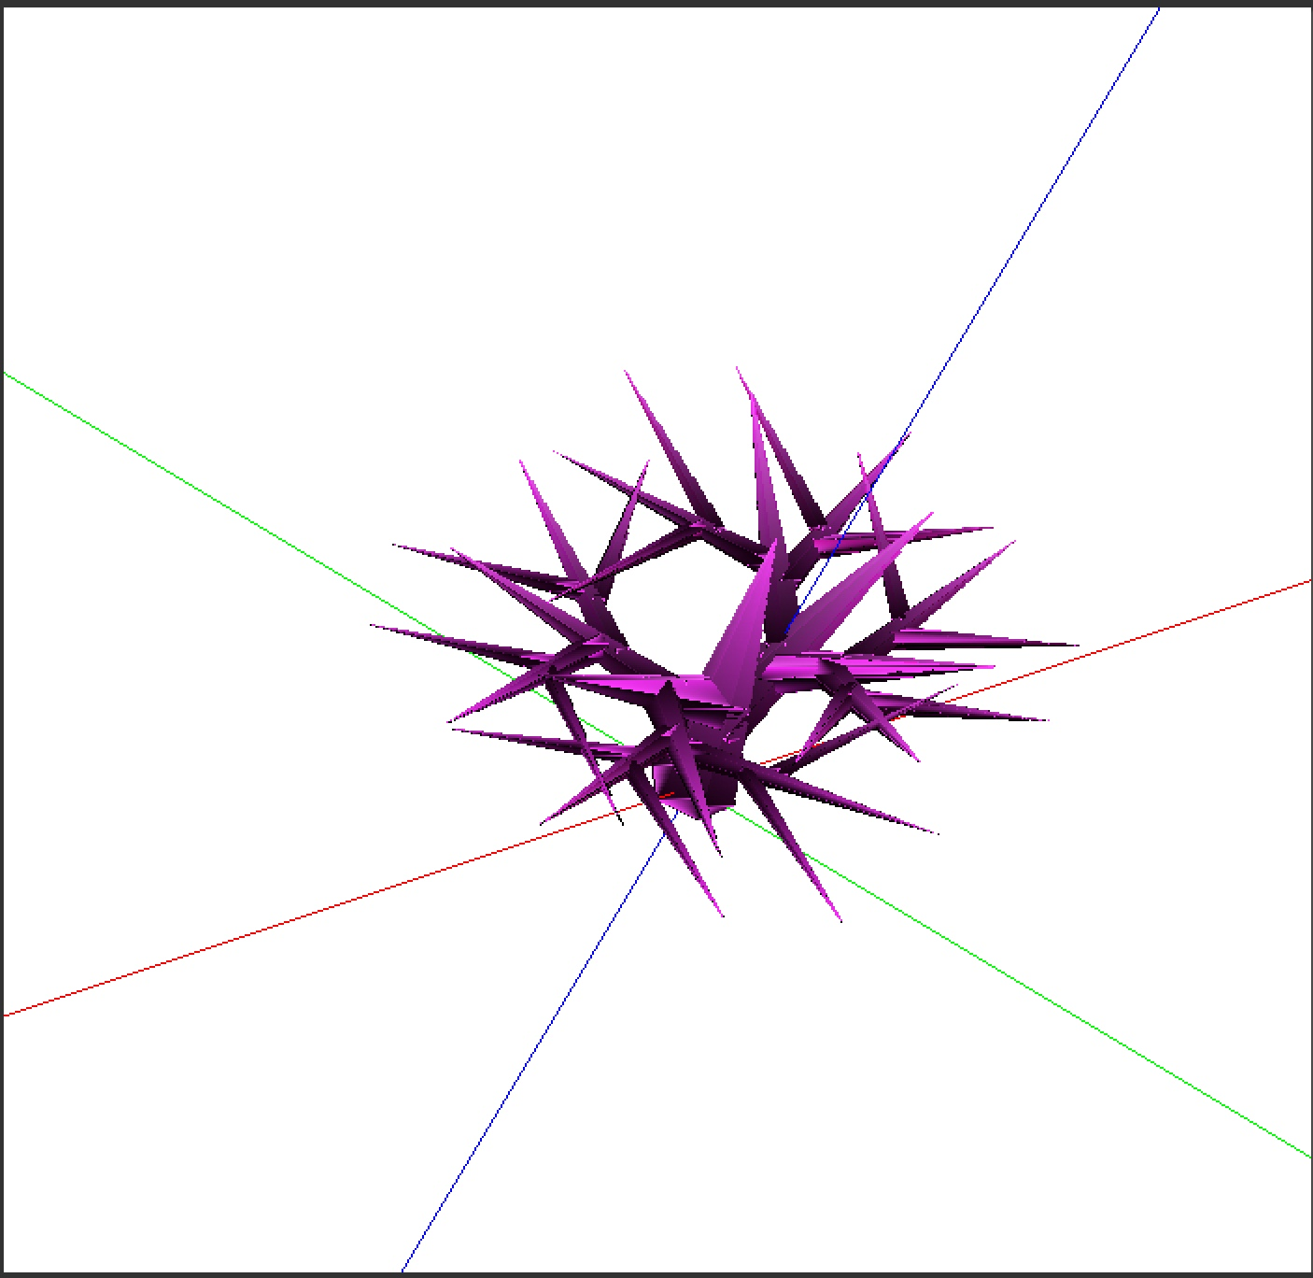
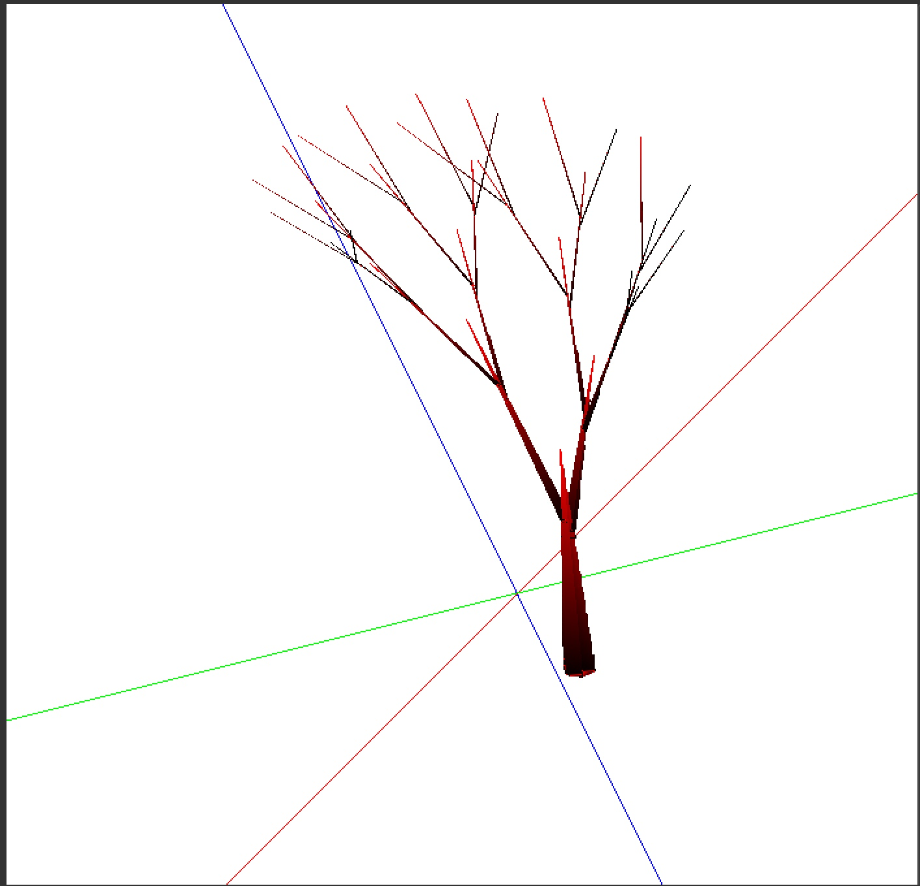
Тестирование программы

Slide 20
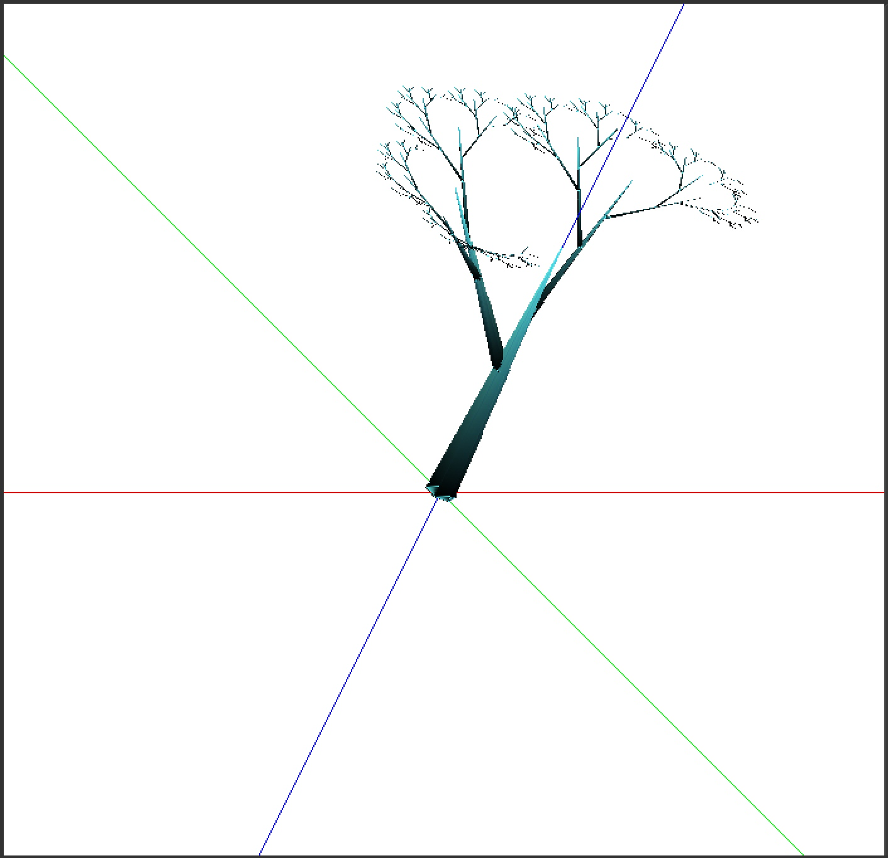
Тестирование программы

Slide 21
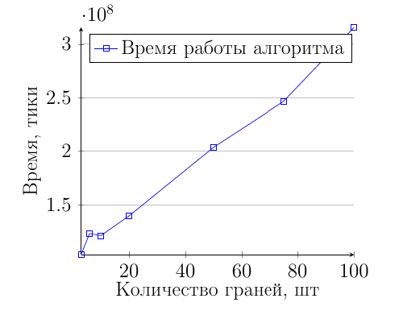
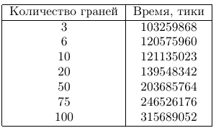
Исследование скорости работы алгоритма
﻿В таблице представлены данные, полученные в ходе замера времени работы алгоритма отображения одного и того же объекта при различном количестве граней конусов ствола и веток.

